Slide 1
Поддержка социального предпринимательства

Slide 2
Социальное предпринимательство – что это такое?
Сферы деятельности:
- социальное обслуживание граждан
- здравоохранение, реабилитация инвалидов
- физкультурно – оздоровительная деятельность
- детские центры, кружки, секции, школы-студии
- производство медицинских и протезно-ортопедических изделий
- ремесленничество
Условия:
обеспечение занятости социально – незащищенных групп граждан (не менее 50 % численности, 25 % ФОТ)
предоставление услуг социально – незащищенных группам граждан
Решение социальных проблем общества
Обеспечение самозанятости и занятости граждан
Бизнес-решение социальной проблемы

Slide 3
Роль социального предпринимательства
Переосмысление роли государственного сектора в экономике и усиление внимания к вопросам социальной ответственности
Рейтинг субъектов РФ по итогам реализации механизмов поддержки социально ориентированных некоммерческих организаций и социального предпринимательства (показатель утв. распоряжение Правительства РФ от 19.06.2017 № 1284-р)
Аутсорсинг государственных программ социальной поддержки
Персонализация оказания социальных услуг
Социально ориентированное инвестирование
Сочетание социальной направленности и предпринимательских подходов
Новаторская предпринимательская деятельность, в рамках которой решаются или смягчаются социальные проблемы

Slide 4
Результаты поддержки социального предпринимательства
Снижение затрат бюджета на отрасль (пример: детские центры компенсируют недостаток мест в детских садах)
Развитие конкуренции в отрасли, создание условий для предложения разнообразных более качественных услуг (пример: создание частных клиник в сфере ЭКО, перинатальных центров и т.п.)

Slide 5
Зачем нужна поддержка социального предпринимательства?
Социальное предпринимательство – низкодоходный бизнес
30 % предпринимателей: среднемесячный доход до 50,0 тыс руб.
35 % предпринимателей: среднемесячный доход 50,0 – 100,0 тыс руб.
(фактическая самозанятость, отсутствие источников для развития)
Виды компенсируемых затрат:
аренда и выкуп помещения
оплата коммунальных услуг
текущий и капитальный ремонт
приобретением основных средств
приобретением сырья и инструментов (ремесленничество);
участием в выставочно-ярмарочных мероприятиях (ремесленничеством)
повышение квалификации (детские центры)
Цель поддержки:
- повышение социальной эффективности (расширение деятельности)
- стимулирование субъектов МСП к решению задач социальной сферы
до 1,5 млн руб.
не более 85 % затрат
(2014 – 2017 гг)

Slide 6
Приоритетность поддержки социального предпринимательства
Стратегия развития малого и среднего предпринимательства на период до 2030 года (распоряжение Правительства РФ от 02.06.2016 № 1083-Р)
«В рамках реализации Стратегии будут реализованы дополнительные меры поддержки малых и средних предприятий в области социального предпринимательства, в том числе создание и развитие специализированных организаций инфраструктуры поддержки в субъектах РФ, предоставление субсидий на реализацию проектов в области социального предпринимательства, меры по популяризации такой деятельности.»
План мероприятия («дорожная карта») «Поддержка доступа негосударственных организаций к предоставлению услуг в социальное сфере» (распоряжение Правительства РФ от 08.06.2016 № 1144-Р)

Slide 7
Приоритетность поддержки социального предпринимательства
Правительством РФ разработан проект Федерального закона «О внесении изменений в Федеральный закон от 24.07.2007 № 209-ФЗ «О развитии малого и среднего предпринимательства в Российской Федерации»:
законодательное закрепление понятия «социальное предпринимательство»
введение перечня мероприятий поддержки, ориентированных на социальных предпринимателей
.
Обеспечение занятости инвалидов, матерей, имеющих детей в возрасте до 3 –х лет,
выпускников детских домов и иных лиц, находящихся в трудной жизненной ситуации,
а также предоставление услуг таким гражданам.
создание Центров инноваций социальной сферы
и иных организаций инфраструктуры поддержки субъектов МСП
- финансовая, имущественная, консультационная, информационная поддержка, обучение
- реализация иных мероприятий в целях развития социального предпринимательства

Slide 8
Поддержка в Московской области
(ГП «Предпринимательство Подмосковья», подпрограмма III «Развитие малого и среднего предпринимательства в МО»)
Год | 2014 | 2015 | 2016 | 2017
Количество субъектов МСП, ед. | 88 | 101 | 112 | 61
Общий размер субсидий, тыс. руб. | 70 840, 3 | 102 459,1 | 96 000 | 60 000
Кол-во новых рабочих мест, ед. | 368 | 424 | 488 | 320
Кол-во сохраненных рабочих мест, ед. | 980 | 1130 | 1300 | 710
Среднее увеличение выручки и заработной платы + / - 20,0 %

Slide 9
Эффективность поддержки
социального предпринимательства
Социальная
Обеспечение занятости социально уязвимых и малоимущих групп граждан и оказание им услуг
Создание новых рабочих мест
Экономическая
Увеличение выручки от реализации, производительности труда
Увеличение количества субъектов МСП и рост доли МСП в обороте предприятий по экономике в целом
Политическая
Создание благоприятных условий для развития социального бизнеса
Социальная адаптация и социальная реабилитация незащищенных групп граждан
Увеличение заработной платы
Развитие конкурентной среды в социальной сфере
Сохранение рабочих мест
Снижение затрат бюджетных ресурсов на отрасль
Улучшение социального климата
Повышение качества жизни и снятие социальной напряженности

Slide 10
Дошкольное образование в Московской области *
Всего 2 038 ДОУ
(400 896 детей)
Финансовая поддержка в 2017 году
(ГП «Образование Подмосковья» - 77 ДОУ, «Предпринимательство Подмосковья» - 26 ДОУ)
Имущественная поддержка: льготная ставка арендной платы за муниципальное и областное имущество (50 %)
102 частных ДОУ (5,01%)
9 792 воспитанника (2,44%)
каждый 41–й ребенок Московской области посещает частное ДОУ
- охват образовательными услугами 100 % детей в возрасте 3-7 лет
- ликвидирована очередность в детские сады для детей 3-7 лет
ПРОГНОЗ
к 2021 году в Московской области увеличение численности детей в возрасте 1-7 лет с 471 тыс.
до 575 тыс. (22%)
УВЕЛИЧЕНИЕ запроса населения на услуги по развитию детей в раннем возрасте
*в соответствии с проектом Доклада о состоянии и развитии конкурентной среды на рынках товаров, работ и услуг Московской области по итогам 2017 г.

Slide 11
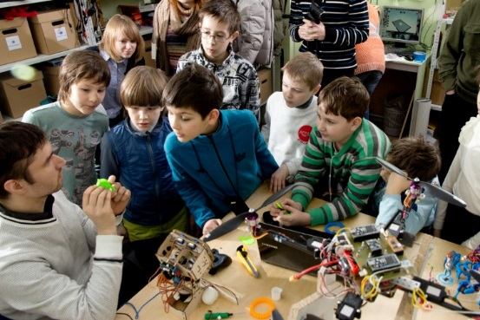
Образовательные организации дополнительного образования и сопровождение детей с ограниченными возможностями здоровья в Московской области*
Всего 581 организаций дополнительного образования
(500 тыс. детей),
в том числе
в Московской области
более 20 тыс.
детей-инвалидов
Всего 406 организаций психолого-педагогического сопровождения детей с ограниченными возможностями здоровья,
в том числе
209 частных организаций дополнительного образования
28 350 учащихся
каждый 8–й ребенок Московской области пользуется услугами дополнительного образования в частных организациях
59 частных организаций
в 25 муниципальных
образованиях
*в соответствии с проектом Доклада о состоянии и развитии конкурентной среды на рынках товаров, работ и услуг Московской области по итогам 2017 г.

Slide 12
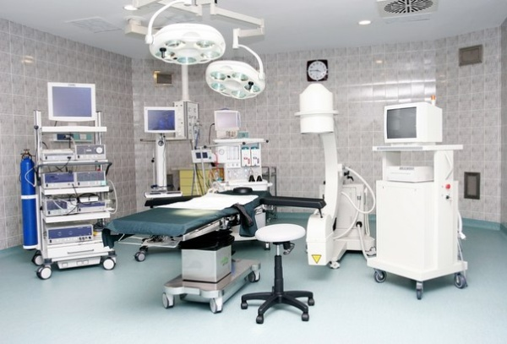
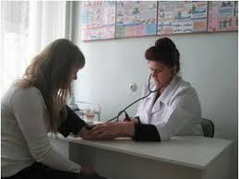
Медицинские услуги в Московской области*
Всего 2 781 медицинских организаций
145 негосударственных медицинских учреждений
(130 работают в системе ОМС)
Увеличение в 2017 году спроса на услуги коммерческих медицинских учреждений с 41% до 48 %
- 72 % клиентов обращаются в частные медицинские учреждения несколько раз в год;
- 21 % - несколько раз в месяц
Усиление конкурентной борьбы
на рынке медицинских услуг
по сравнению с 2016 г.
*в соответствии с проектом Доклада о состоянии и развитии конкурентной среды на рынках товаров, работ и услуг Московской области по итогам 2017 г.

Slide 13
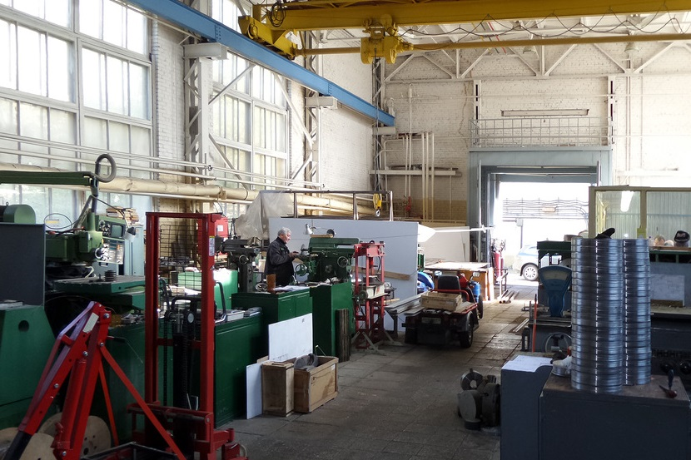
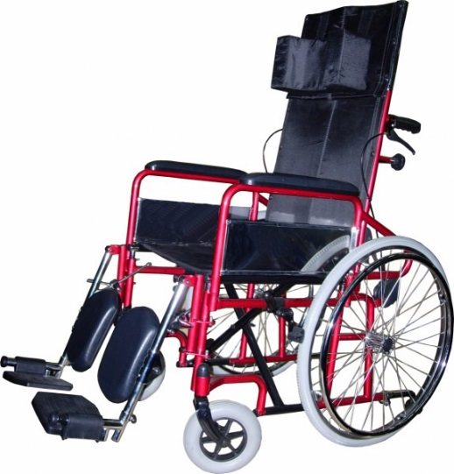
ООО «НПП «ИНКАР-М»
Научно-производственное предприятие создано в 1995 году.
НПП «Инкар-М» впервые в мировой практике разработало конструкции пластиковых кресел-колясок на базе высокопрочных полимерных композиционных материалов. Разработана реабилитационная техника нового поколения
(инвалидные коляски для детей с ДЦП,
инвалидные коляски активного типа)
г.Королев
2014 год – 1 000,0 тыс. руб.
2015 год – 1 500,0 тыс. руб.
Результат получения субсидии:
- создание 2 рабочих мест

Slide 14
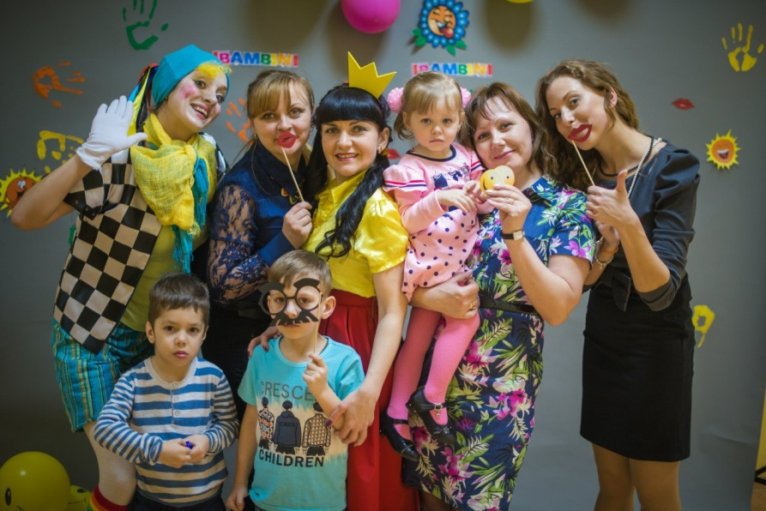
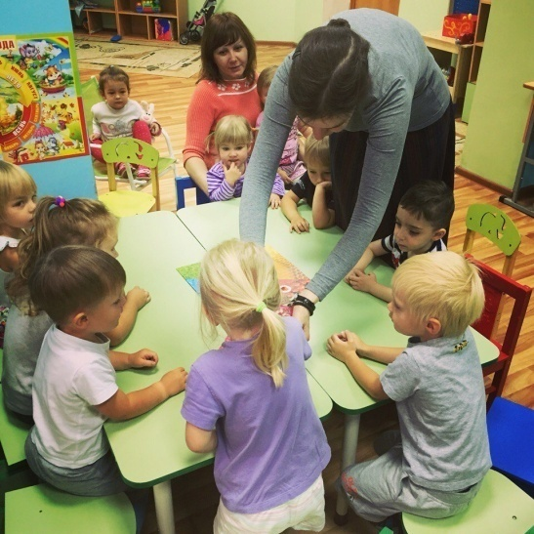
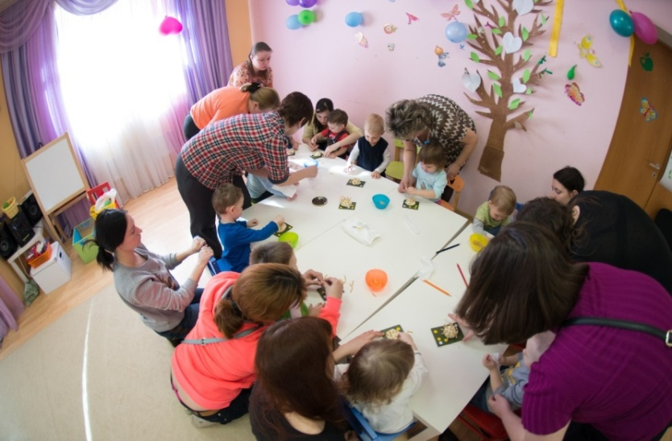
Детский сад «Ibambini» ИП Буцкова И.А.
Детский сад – дошкольный образовательный центр «Ibambini» предусматривает посещение до 20 детей. В саду проводятся развивающие занятия: английский язык, кружок шитья и кройки, школа раннего развития, детская йога,
детская театральная мастерская, изостудия.
Щелковский м.р
2014 год – 1 766,8 тыс. руб.
2015 год – 2 675,99 тыс. руб.
2016 год – 902,2 тыс. руб.
Результат получения субсидии:
- создание 4 рабочих мест

Slide 15
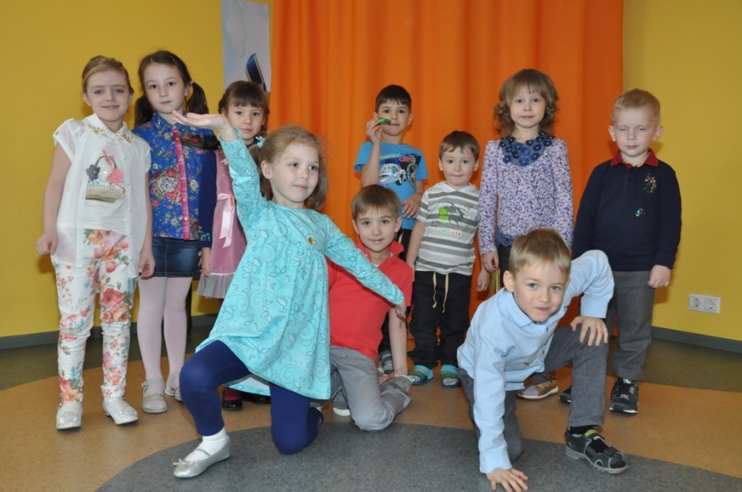
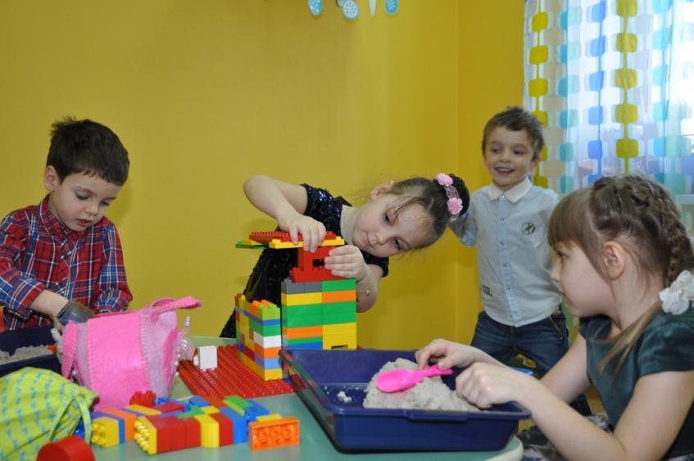
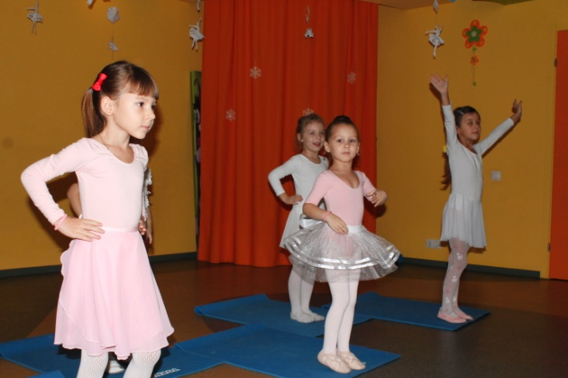
Центр раннего развития «Детство»
Центр раннего развития «Детство» особое внимание уделяет творческому воспитанию ребенка. Занятия в центре: «лего» класс, фитнес, творчество, музыка, живопись, английский язык, сюжетно-ролевые и развивающие игры.
Центр создан на 40 мест.
г.о. Домодедово
2015 год - 1 039,9 тыс. руб.,
2016 год - 484,3 тыс. руб.
Результат получения субсидии:
- создание 3 рабочих мест

Slide 16
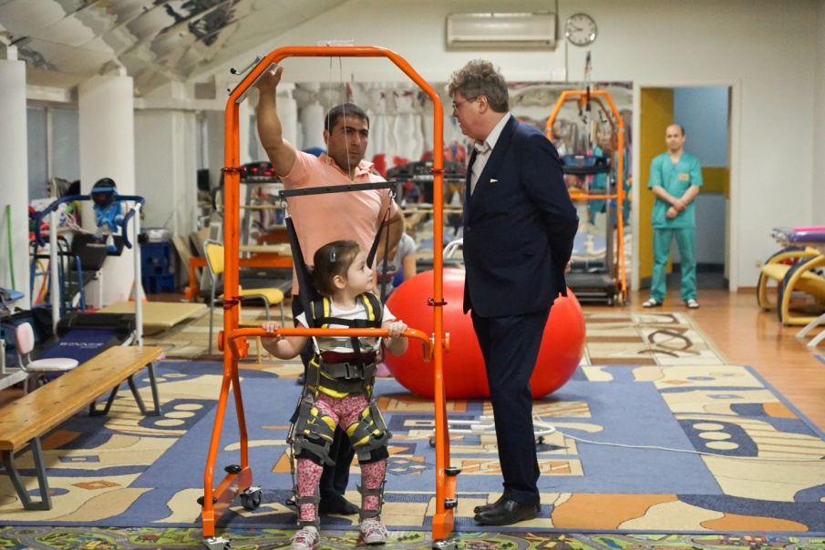
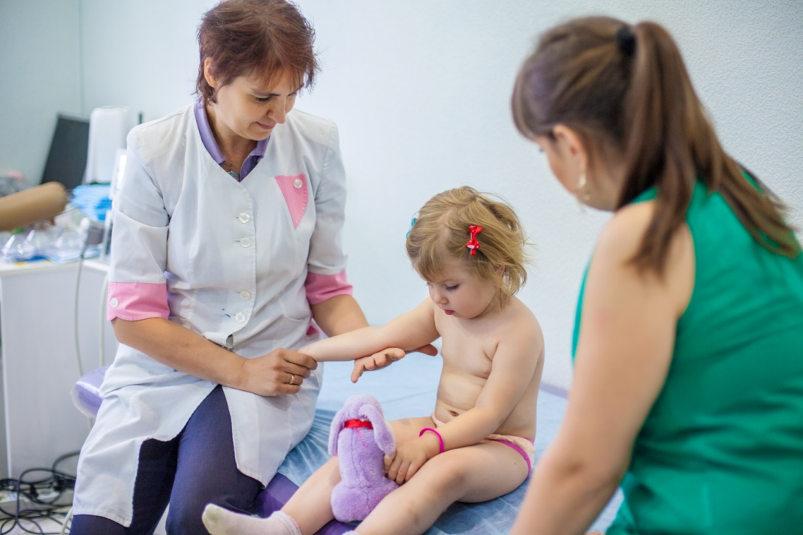
ООО «Огонёк-ЦСО»
Осуществляется реабилитация детей-инвалидов и детей с ДЦП.
Предоставлены субсидии на компенсацию затрат по оборудованию для реабилитации инвалидов
г.о. Электросталь
2014 год – 846,9 тыс. руб.
2015 год – 1 010,6 тыс. руб.
2016 год – 1 500,0 тыс. руб.
Результат получения субсидии:
- создание 7 рабочих мест

Slide 17
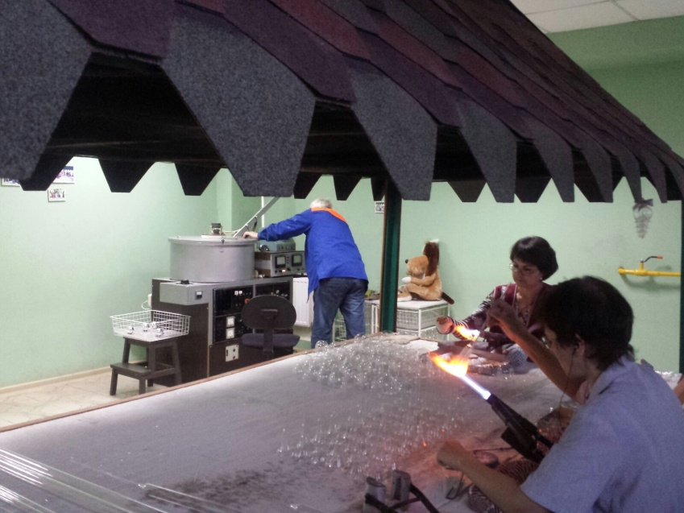
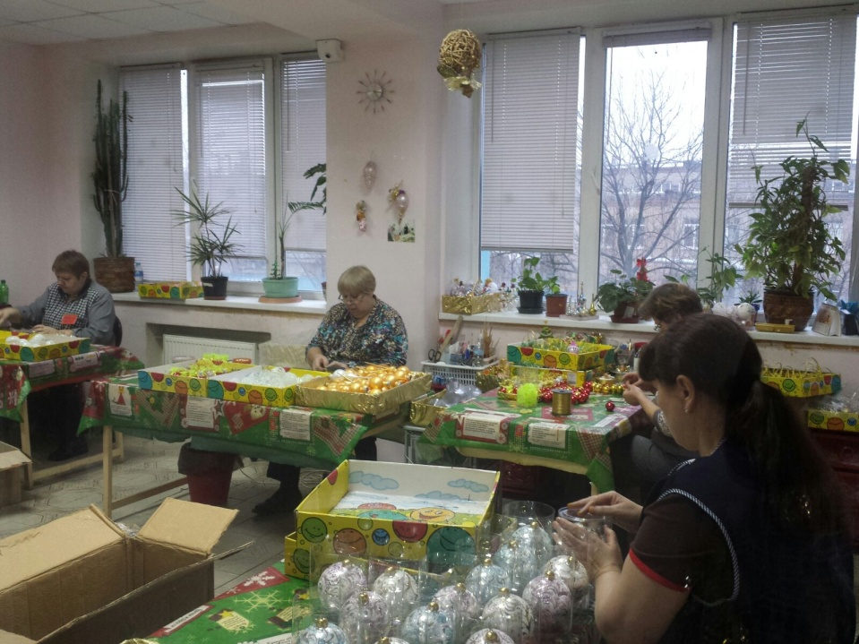
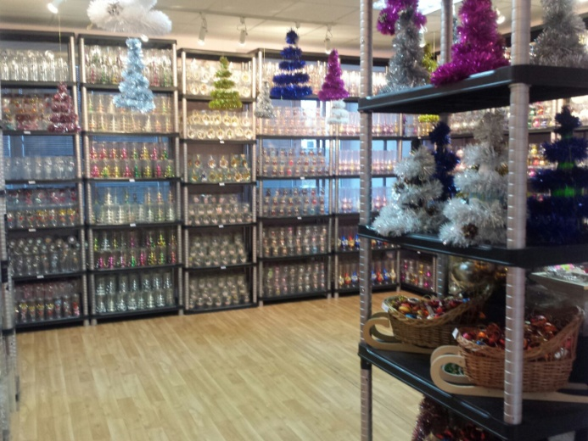
ООО «Стиль Студия»
Художественная творческая мастерская по производству изделий из стекла, сувенирных елочных украшений, дизайнерских предметов интерьера.
г.о. Химки
2015 год - 503,6 тыс. руб.
Результат получения субсидии:
- создание 3 рабочих мест

Slide 18
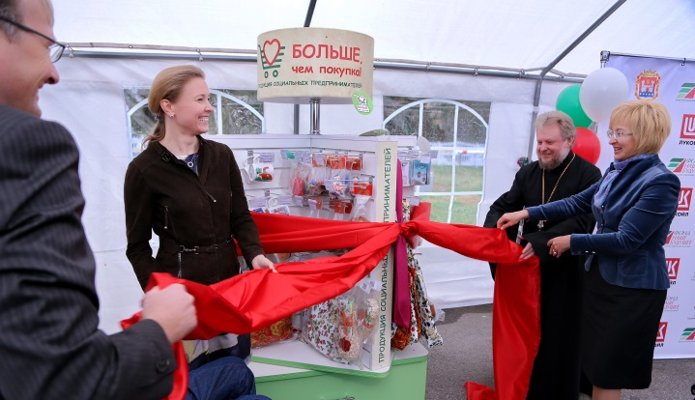
Взаимодействие Московской области и фонда региональных социальных программ «Наше будущее»
Соглашение о сотрудничестве между Правительством Московской области и Фондом региональных социальных программ
«Наше будущее» № 163 от 4 сентября 2017 года
Паспорт проекта
«Содействие развитию малого и среднего предпринимательства в Московской области»
ПРОГРАММЫ ФИНАНСОВОЙ ПОДДЕРЖКИ СОЦИАЛЬНЫХ ПРЕДПРИНИМАТЕЛЕЙ
- Всероссийский Конкурс проектов «Социальный предприниматель»
- Конкурс «Прямые инвестиции в социальное предпринимательство»
Проект «Больше, чем покупка»
на АЗС «Лукойл»

Slide 19
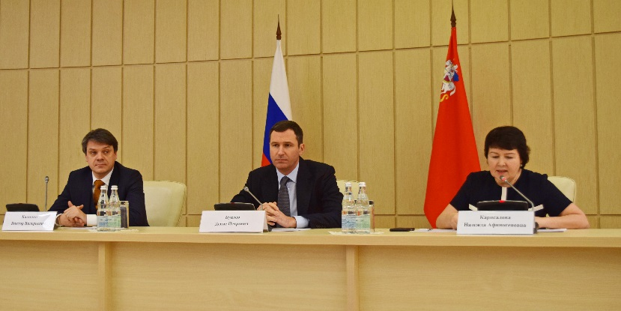
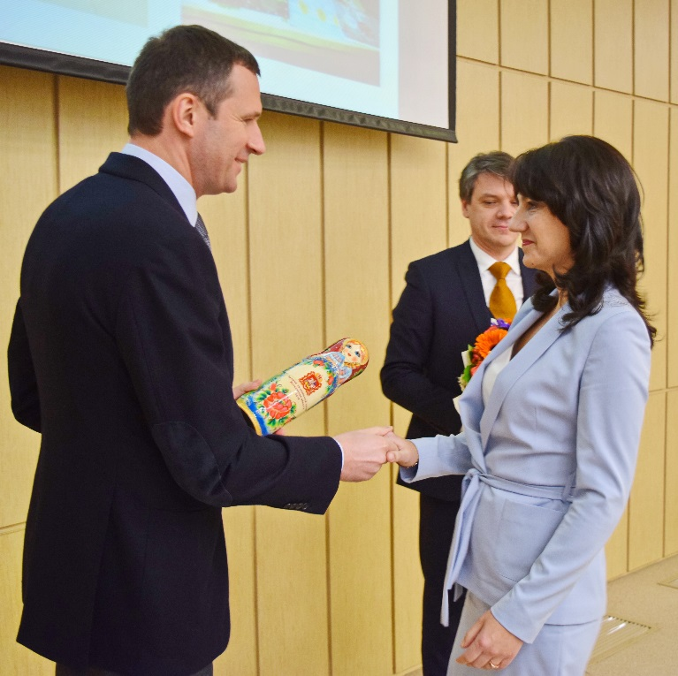
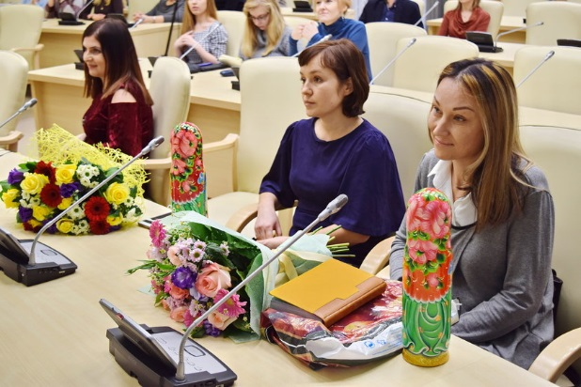
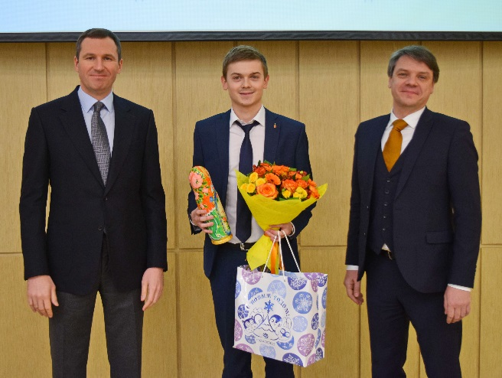
Лучший социальный проект
Московской области 2017 года
Конкурс проводился в декабре 2017 года в соответствии
с Приказом Минэкономразвития России от 25.03.2015 № 167
подано
50 заявок
9 победителей
в 8 номинациях

Slide 20
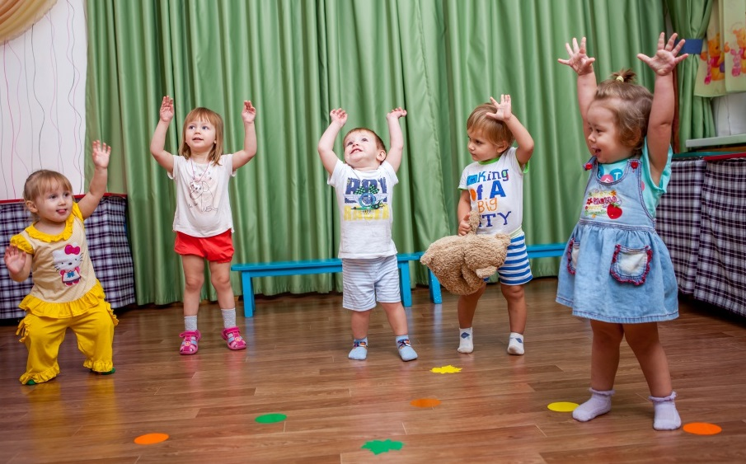
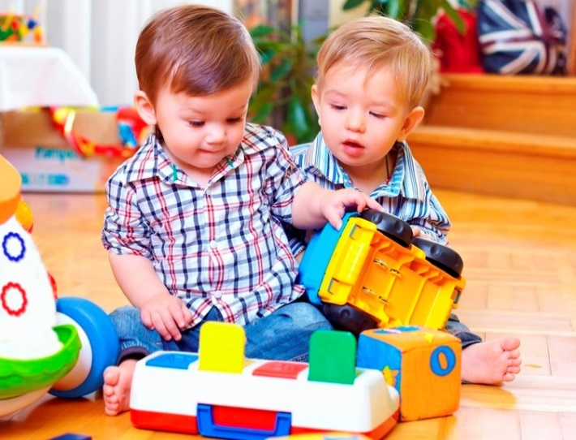
Предложения
Открытие ясельных групп в детских образовательных центрах и центрах времяпрепровождения детей
Увеличение максимальной суммы субсидии до
3,0 млн. рублей
Увеличение
перечня затрат
Расширение деятельности дошкольных организаций:
- создание ясельных групп
Решение социальных проблем:
- нехватки ясельных групп для детей до 3 лет;
- невозможность совмещения воспитания с трудовой деятельностью и обучением
Создание новых рабочих мест

Slide 21
Благодарю за внимание !

